Slide 1

IAMU
Prva anketa

Slide 2
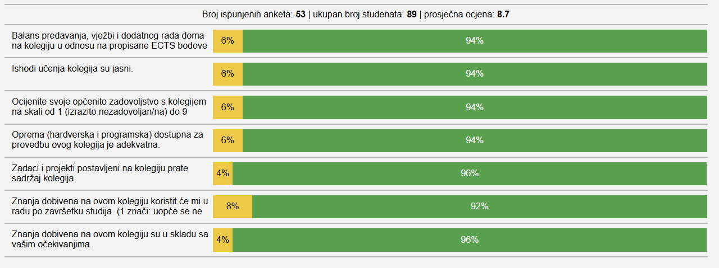
PRVE ANKETE ZIMSKI SEMESTAR – OSVRT NA REZULTATE
Iznadprosječno visoka ocjena kolegija
Najbolje ocijenjeno korelacija kolegija sa sadržajem; najslabije ocijenjena korisnost u radu (iako je ocjena i dalje odlična)
Notes:
Ukratko komentirati ocjenu kolegija te najsnažnije i najslabije ocijenjene elemente

Slide 3
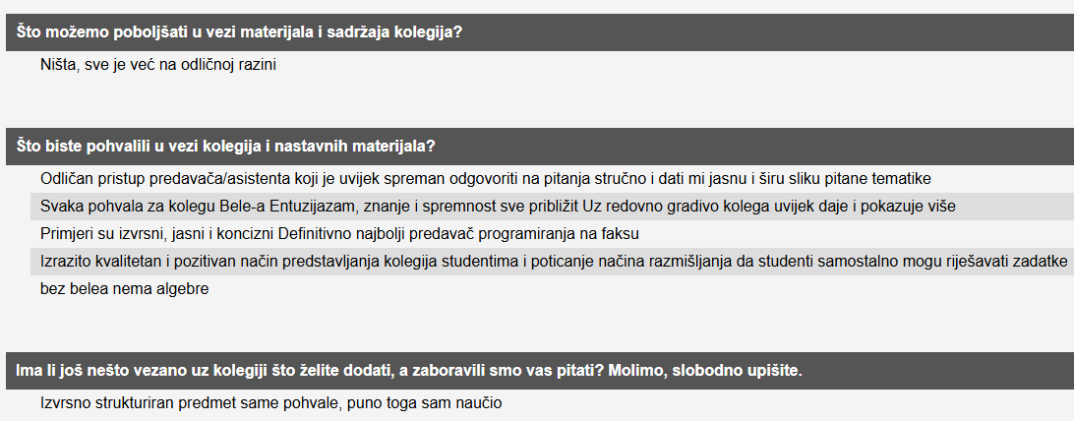
PRVE ANKETE ZIMSKI SEMESTAR – OSVRT NA KOMENTARE
Hvala na svim komentarima pohvale za kolegij koje ovdje nismo posebno istaknuli te vas pozivamo na daljnju otvorenu komunikaciju i argumentirana pitanja za vrijeme cijelog kolegija imajući na umu visoku akademsku razinu koje se pridržavamo.

